Slide 1
КУРСОВОЙ ПРОЕКТ Разработка информационной системы «Продажа компьютерной периферии»
МИНИСТЕРСТВО ОБРАЗОВАНИЯ И НАУКИ РЕСПУБЛИКИ КОМИ
ГОСУДАРСТВЕННОЕ ПРОФЕССИОНАЛЬНОЕ ОБРАЗОВАТЕЛЬНОЕ УЧРЕЖДЕНИЕ
"ВОРКУТИНСКИЙ АРКТИЧЕСКИЙ ГОРНО-ПОЛИТЕХНИЧЕСКИЙ КОЛЛЕДЖ"
Руководитель проекта:
Д.П. Егоров
Выполнил студент группы: ИСП-21
Ю.Д. Олийнык

Slide 2
Цель работы: разработать автоматизированную информационную систему «Компьютерный магазин»
Задачи:
выбор инструментария;
проектирование базы данных;
разработка информационной системы.

Slide 3
Актуальность выбранной темы заключается в растущем спросе на компьютерную технику и аксессуары. Компьютерная периферия – вспомогательные устройства, используемые для ввода информации в компьютер и получения информации из него – такие как мыши, клавиатуры, мониторы, принтеры и другие устройства, является неотъемлемой частью работы во многих сферах деятельность, так и в повседневной жизни людей.

Slide 4



Выбор инструментария
.NET – это платформа с открытым исходным кодом для создания настольных, мобильных и веб-приложений.
C# — современный объектно-ориентированный и типобезопасный язык программирования.
Windows Presentation Foundation (WPF) представляет собой обширный API-интерфейс для создания настольных графических программ, имеющих насыщенный дизайн и интерактивность.

Slide 5



SQL server - это система управления базами данных, в работе с которой используется язык программирования SQL.
SQL Server Management Studio (SSMS) — это интегрированная среда для управления любой инфраструктурой SQL.
Entity Framework — это набор технологий в ADO.NET, которые поддерживают разработку приложений программного обеспечения, ориентированных на данные.

Slide 6
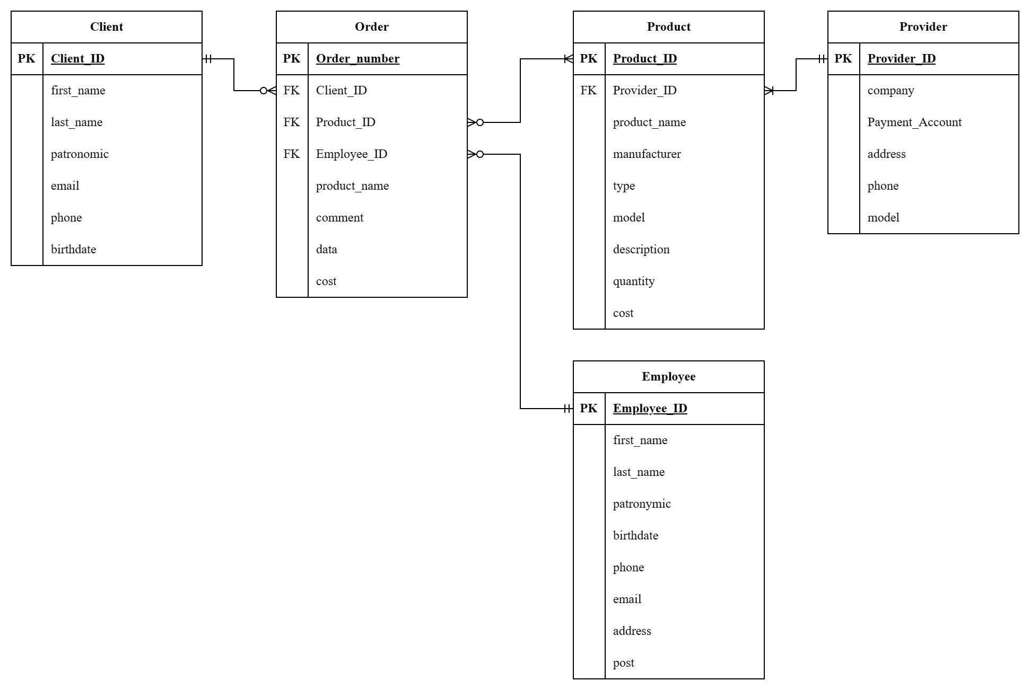
Анализ диаграммы ERD

Slide 7
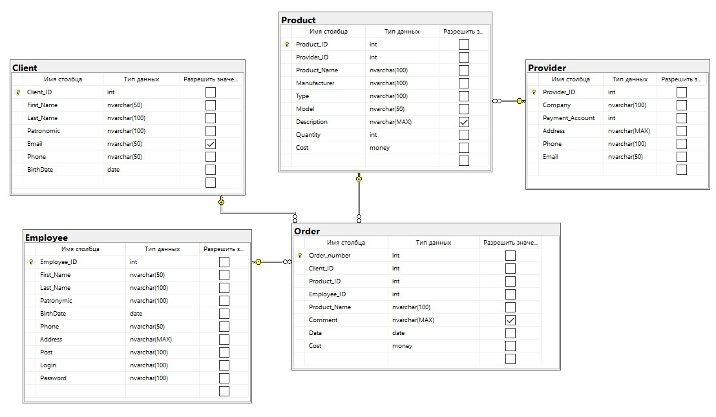
Разработка базы данных

Slide 8
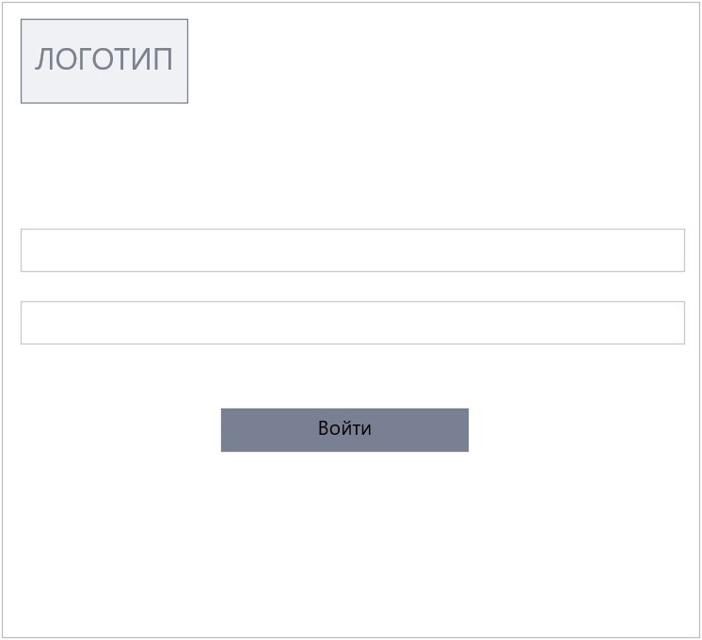
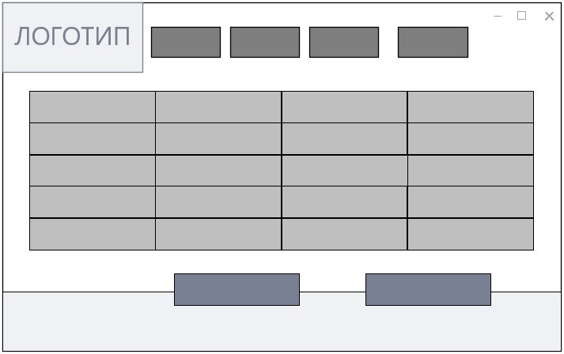
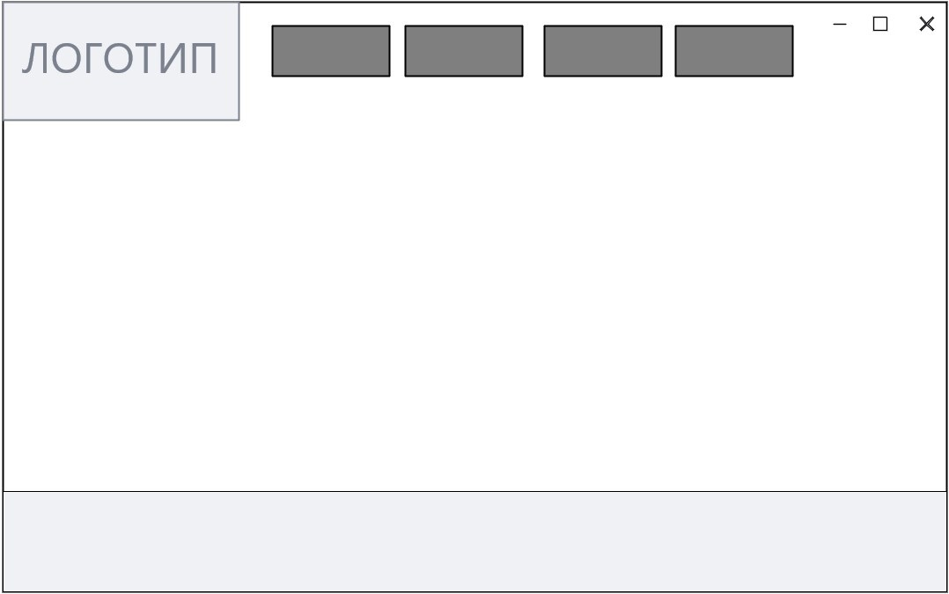
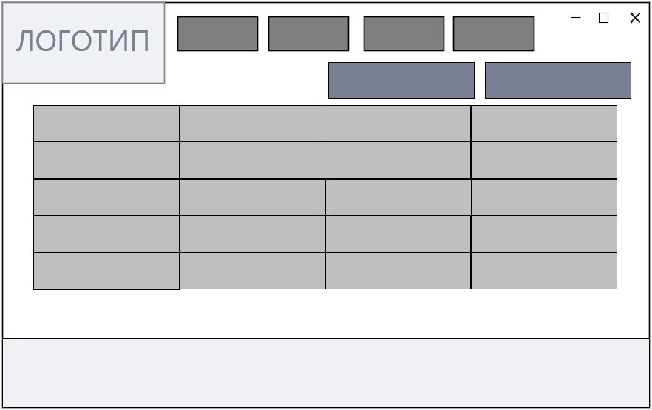
Разработка ПРОТОТИПА информационной системы
Окно «Авторизация»
Окно «Отчеты»
Окно «Главная страница»
Окна «Клиенты, продажа, товары»

Slide 9
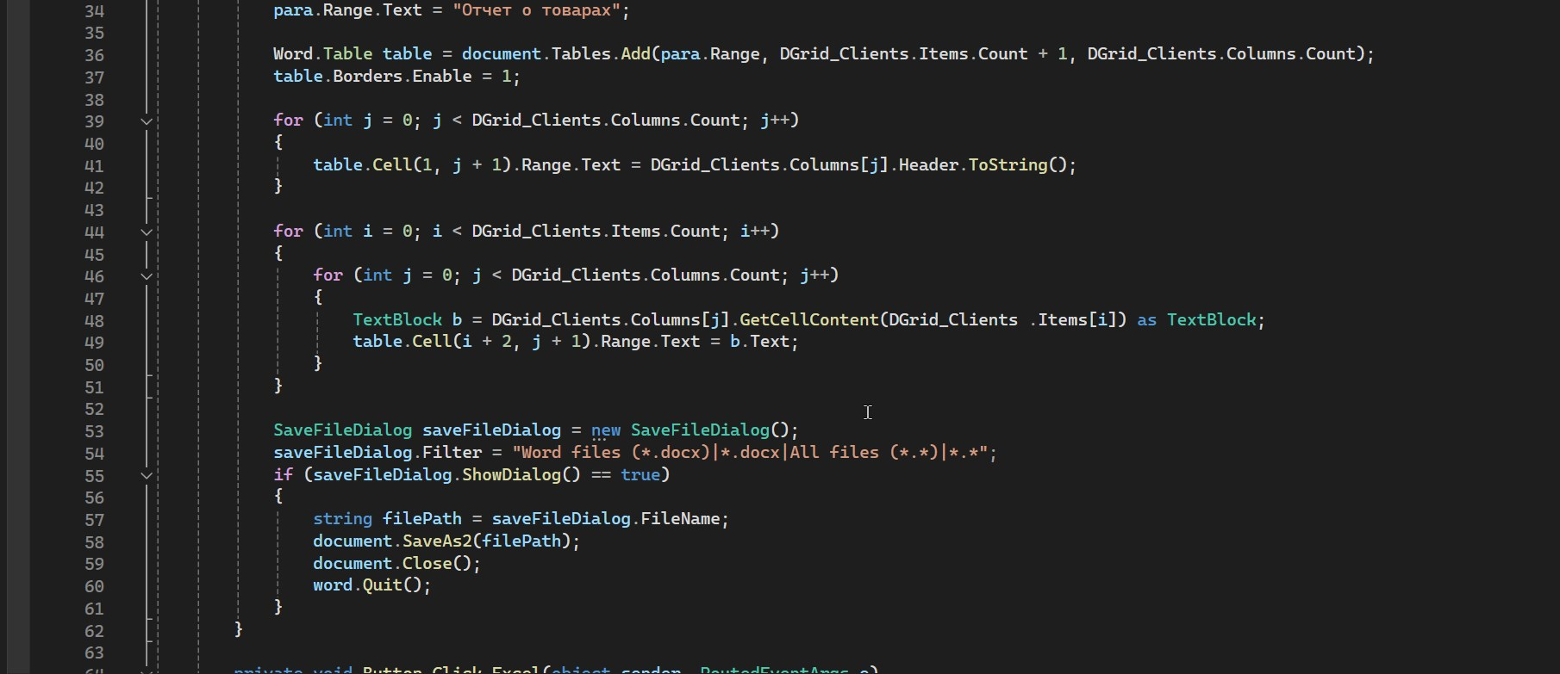
Программирование информационной системы
Yuras67/Course_project (github.com)

Slide 10
ЗАКЛЮЧЕНИЕ
При разработке курсового проекта, а именно создание автоматизированной информационной системы «Продажа компьютерной периферией», были спроектированы Проволочные и Entity-Relationship диаграммы. Автоматизированная информационная система была разработана для сотрудников (продавца-консультанта, работника склада, администратора информационной системы). С ее помощью можно быстро создавать, скачивать и печатать необходимые отчеты.

Slide 11
СПАСИБО ЗА ВНИМАНИЕ

